Slide 1
Go 语言核心语法 --《Go语言与区块链》

Slide 2
17.1 通讯录案例介绍

Slide 3
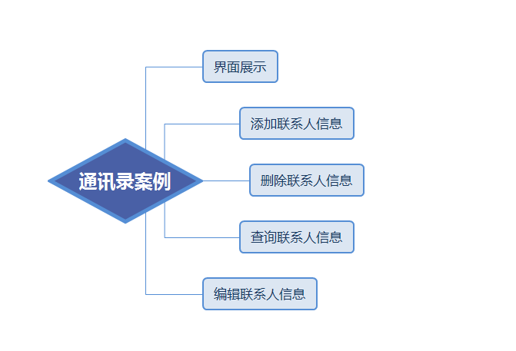

Slide 4
17.2 界面展示

Slide 6
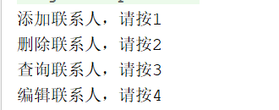
17.2 界面展示
17.2.1 功能
给出相应的操作提示

Slide 7
17.2 界面展示
17.2.2 核心知识
switch 选择结构
函数操作

Slide 8
总结
switch 选择结构的应用
函数调用，传参等操作

Slide 9
17.3 添加联系人

Slide 11
17.2 界面展示
17.2.1 功能
保存联系人的信息

Slide 12
17.2 界面展示
17.2.2 核心知识
结构体
切片
Map结构

Slide 13
总结
结构体
切片
Map结构

Slide 14
17.4 删除联系人

Slide 16
17.4 删除联系人
17.4.1 功能
从切片中删除指定的数据

Slide 17
17.4 删除联系人
17.4.2 核心知识点
切片截取操作

Slide 18
17.5 查询联系人信息

Slide 20
17.5 查询联系人
17.5.1 功能
从切片中查询数据

Slide 21
17.5 查询联系人
17.5.2 核心知识点
切片循环遍历操作

Slide 22
17.6 编辑联系人信息

Slide 24
17.6 编辑联系人
17.6.1 功能
完成联系人信息的修改操作

Slide 25
17.6 编辑联系人
17.6.2 核心知识点
切片操作
结构体操作
Map 应用
指针

